Slide 1

둘째 마당 – CH2. 레이아웃과 기본 위젯 사용하기
4.
기본 위젯들

Slide 2
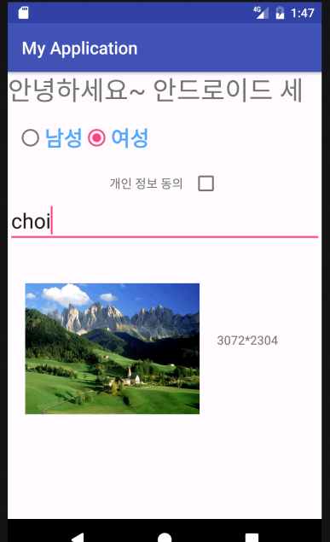
기본 위젯
TextView
RadioButton
CheckBox
EditText
ImageView
7. 기본 위젯들

Slide 3
기본 위젯 – 텍스트뷰의 속성
텍스트 뷰
- text : 텍스트 뷰에 보이는 문자열을 설정할 수 있음
- textColor : 텍스트뷰에서 표시하는 문자열의 색상을 설정함
: 색상 설정은 "#AARRGGBB" 포맷을 일반적으로 사용(Alpha, Red, Green, Blue)
: 투명도를 나타내는 Alpha(색상만 표현할 때 - "FF", 투명 - “00“, 반투명 - "88”)
- textSize : 텍스트뷰에서 표시하는 문자열의 크기를 설정함 ("dp"나 “sp" 또는 "px" 등의 단위 값을 사용함)
- textStyle : 텍스트뷰에서 표시하는 문자열의 스타일 속성을 설정함
("normal", "bold", "italic" 등의 값을 지정할 수 있음)
- typeFace : 텍스트뷰에서 표시하는 문자열의 폰트를 설정함 ("normal", "sans", "serif", "monospace")
- maxLines="1" : 텍스트뷰에서 표시하는 문자열이 한 줄로만 표시되도록 설정함
7. 기본 위젯들

Slide 4
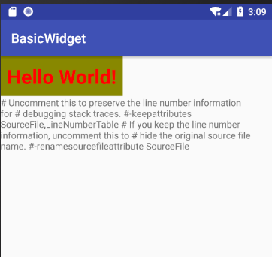
기본 위젯 – 텍스트뷰의 속성 사용
<LinearLayout xmlns:android="http://schemas.android.com/apk/res/android"
android:orientation="vertical"
android:layout_width=“match_parent"
android:layout_height=“match_parent"
>
<TextView
android:id="@+id/TextView"
android:layout_width="wrap_content"
android:layout_height="wrap_content"
android:background= "#ff000055"
android:padding=“10dp"
android:text=“Hello World“
android:textSize= “30sp"
android:textStyle= "bold"
android:textColor= "#88ff8888"
/>
</LinearLayout>
1
배경색 설정
2
크기 설정
3
스타일 설정
<TextView
android:layout_width=“match_parent"
android:layout_height="wrap_content"
android:text=“@string/long_text"
android:maxLines=“3"
android:ellipsize=“end"/>
색상 설정
4
최대 줄 설정
말줄임표
5
7. 기본 위젯들

Slide 5
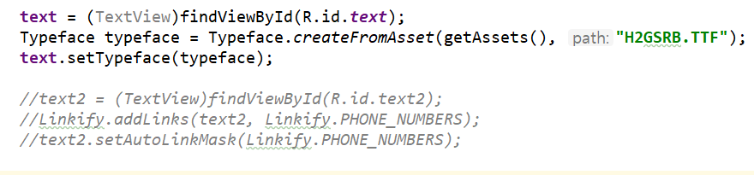
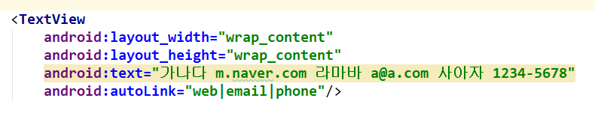
기본 위젯 – 텍스트뷰의 속성 사용
개발자 임의의 폰트 적용 방법
- 폰트파일(ttf)을 assets폴더에 복사한 후 코드에서 setTypeFace()함수 이용
TextView text=(TextView)findViewById(R.id.text_font);
Typeface typeface = Typeface.createFromAsset(getAssets(), “xmax.ttf”);
text.setTypeface(typeface);
autoLink
7. 기본 위젯들

Slide 6
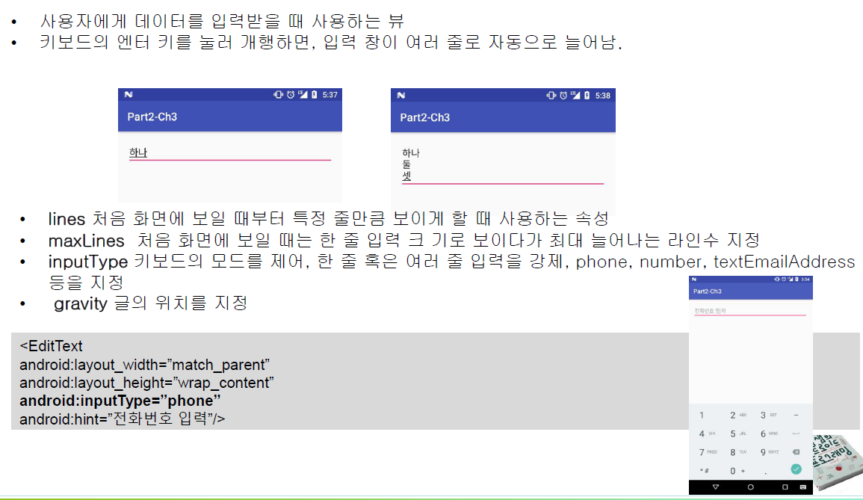
기본위젯 – EditText

Slide 7
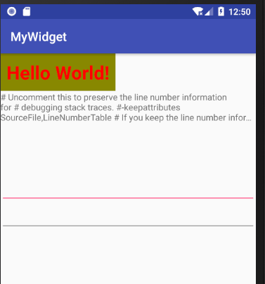
기본 위젯 – 입력상자의 속성 사용
<EditText
android:id="@+id/editText1"
android:layout_width=“match_parent"
android:layout_height="wrap_content"
android:textSize="18sp“
android:maxLines=“5”
android:lines=“5"
android:inputType= “textCapCharacters|textMultiLine“
android:hint= “내용을 입력하세요."
>
</EditText>
<EditText>
android:layout_width=“match_parent"
android:layout_height="wrap_content"
android:gravity=“center"
android:inputType=“text"
</EditText>
</LinearLayout>
처음화면에 표시되는 라인수
대문자입력
한줄입력
number, textEmailAddress, textPassword 등 해보기
7. 기본 위젯들

Slide 8
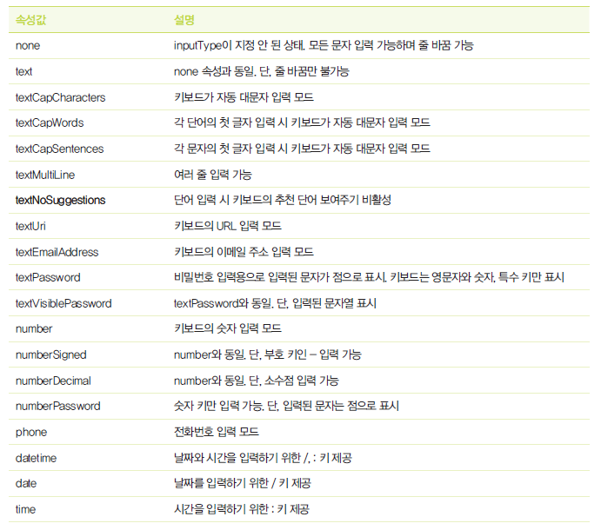
EditText inputType속성
singleLine=“true”
Deprecated되고 inputtype으로 일원화됨.
number, phone, textEmailAddress도 한줄만 입력할수 있음

Slide 9
텍스트뷰와 입력상자의 기능들
속성 | 설명
커서 | selectAllOnFocus 포커스를 받을 때 문자열 전체가 선택 cursorVisible=“false” 커서 안보임
자동링크 | 문자열에 들어 있는 링크 정보를 자동으로 찾아 링크 색상으로 표시하고 누르면 필요한 기능 수행
줄간격조정 | lineSpacingMultiplier줄간격을 배수로 설정할 때 사용 lineSpacingExtra 여유값 설정
대소문자표시 | characters, words, sentences 등
줄임표시 | ellipsize –none, start, middle, end 문자열의 어디를 잘라서 보여줄지 결정
힌트표시 | 어떤 내용을 입력하라고 안내문으로 알려주고 싶을 때
편집가능 | editable = false 문자열 편집 불가능
문자열변경처리 | 입력된 문자를 확인할때 getText()메소드 사용 이 메소드가 리턴하는 것은 Editable 객체인데 이 객체의 toString()메소드를 이용하면 일반 String 타입의 문자열 확인

Slide 10
텍스트뷰와 입력상자의 기능들
문자열이 사용자의 입력에 의해 바뀔 때마다 확인하는 기능을 넣고 싶다면 TextChangedListener를 사용
[Reference]
public void addTextChangedListener(TextWatcher watcher)
- TextWatcher 객체는 텍스트가 변경될 때마다 발생하는 이벤트를 처리
- TextWatcher 인터페이스에는 다음과 같은 메소드들이 정의
[Reference]
public void beforeTextChanged(CharSequence s, int start, int count, int after)
public void afterTextChanged(Editable s)
public void onTextChaned(CharSequence s, int start, int before, int count)

Slide 11
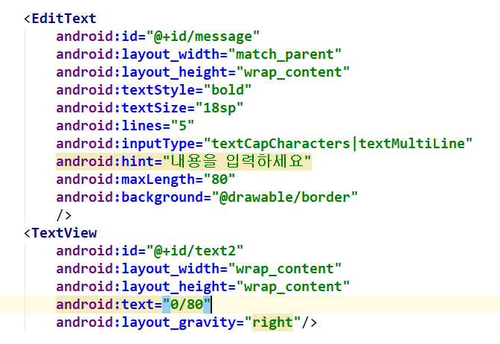
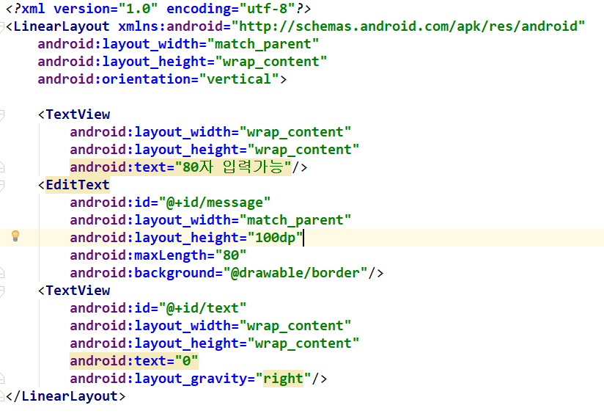
TextChangedListener

Slide 12
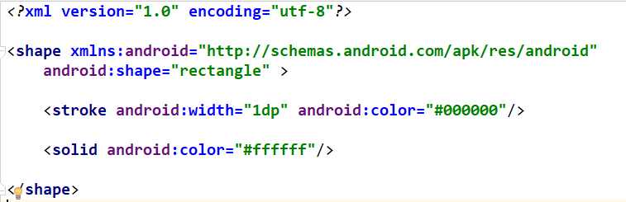
/drawable/border.xml

Slide 13
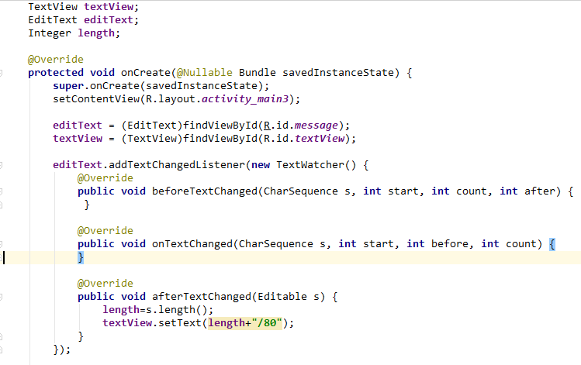

Slide 14
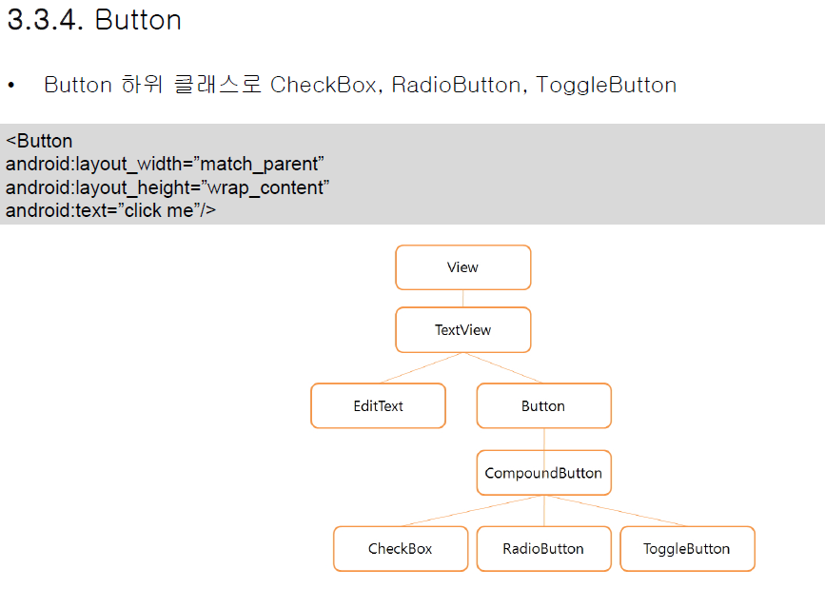
기본위젯 - 버튼

Slide 15
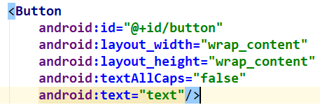
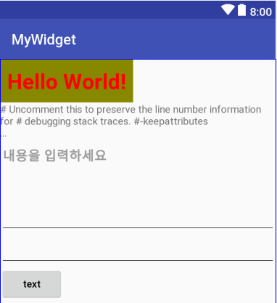
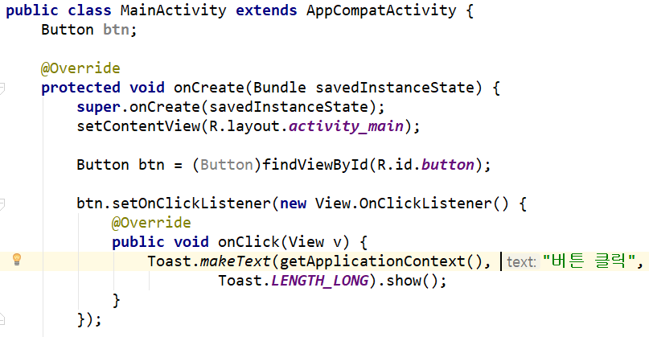
기본위젯 - 버튼

Slide 16
버튼을 클릭(이벤트)했을 때 어떤 일이 일어날까요?
설정 ~했을때 클릭 듣고 있다.
set On Click Listener
=> 언제 클릭하는지 듣고 있도록 설정한다.
버튼
라디오버튼
체크박스
등등
이벤트 핸들러
이벤트객체
처리 메서드
클릭
Button1.setOnClickListener(new OnClickListener() {
public void onClick(View v) {
}
}
콜백메서드 : 컴퓨터가 자동으로
호출해 주는 메서드

Slide 17
체크박스와 라디오버튼
CompoundButton 클래스 상속
[Reference]
public boolean isChecked()
public void setChecked (boolean checked)
public void toggle()
상태가 바뀔 경우
void onCheckedChanged(CompoundButton buttonView, boolean isChecked)
이벤트를 받아 처리하고자 한다면
OnCheckedChangeListener인터페이스 구현하고 setOnCheckedChangeListener()
메소드로 설정

Slide 18
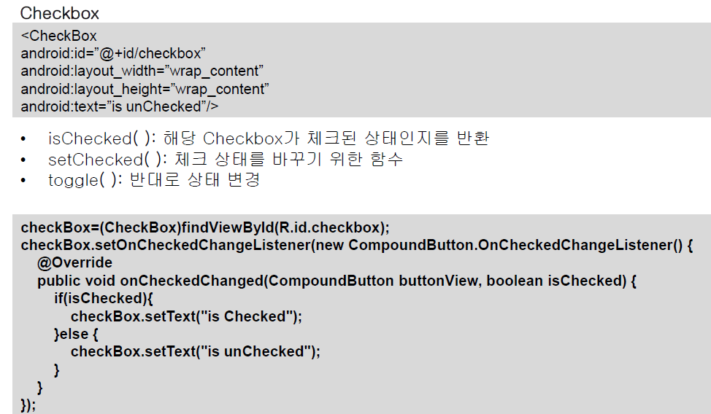
기본위젯 CheckBox

Slide 19
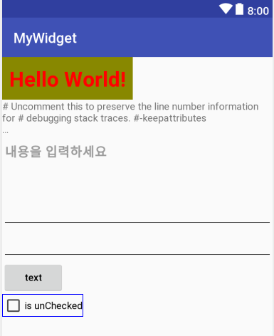
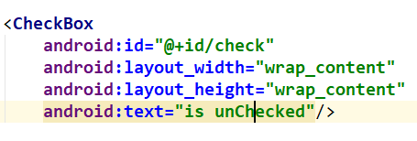
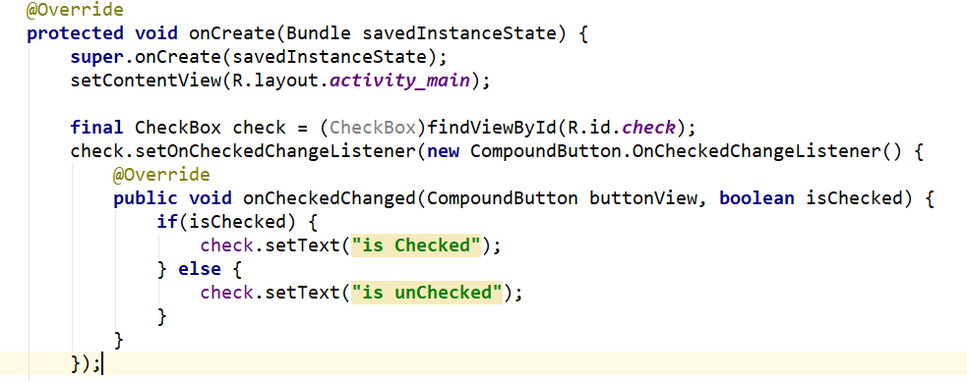
기본위젯 - 체크박스

Slide 20
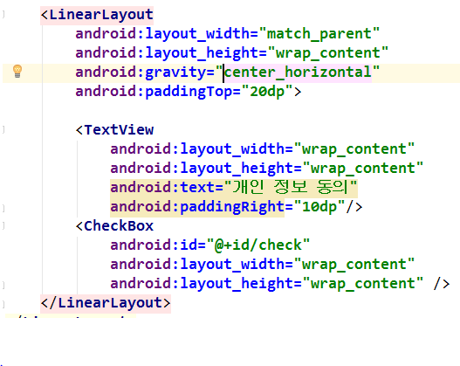
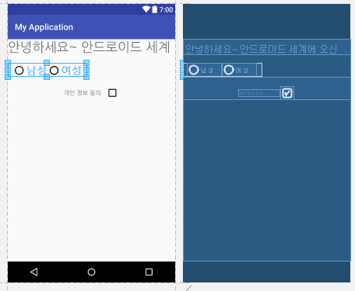
기본 위젯 – CheckBox(계속)
추가 android:onClick="onCheckClicked
7. 기본 위젯들

Slide 21
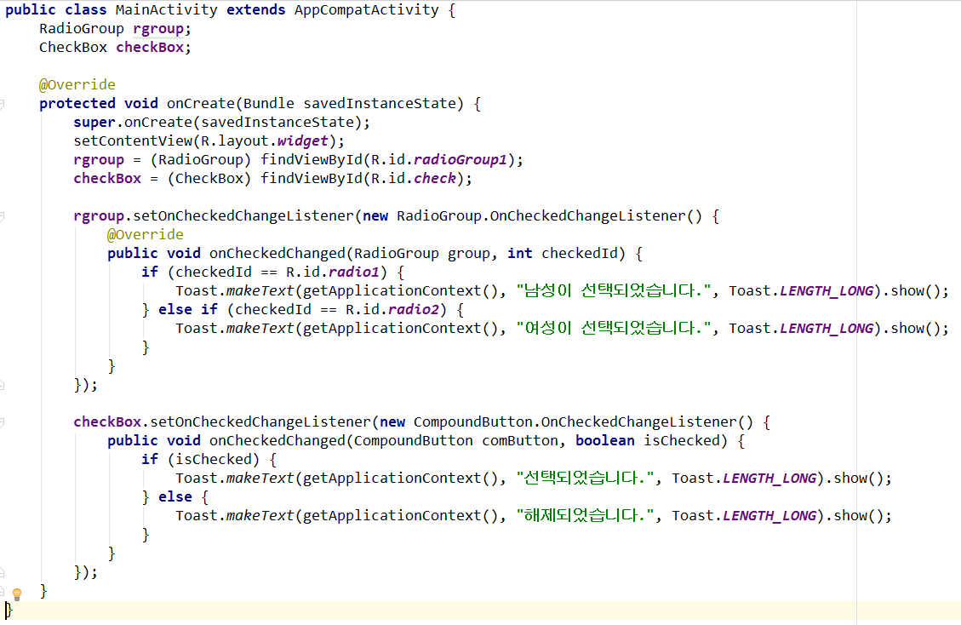
기본 위젯 – 버튼의 속성 사용 (계속)
7. 기본 위젯들

Slide 22
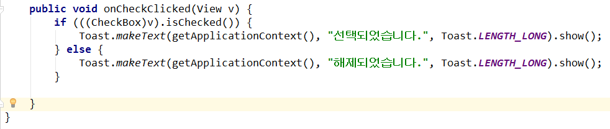
CheckBox

Slide 23
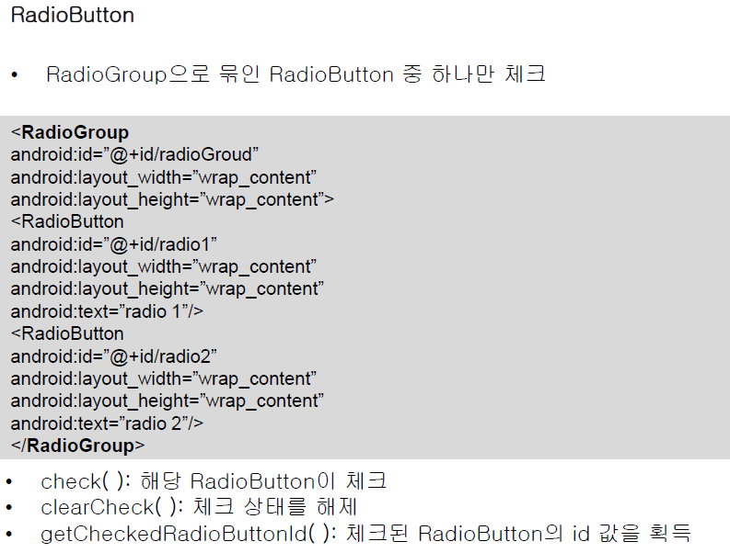
기본위젯 - RadioButton

Slide 24
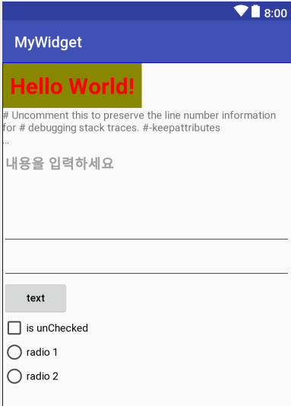
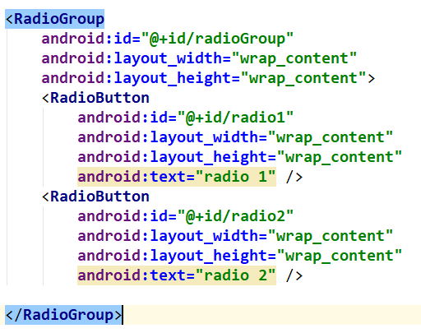
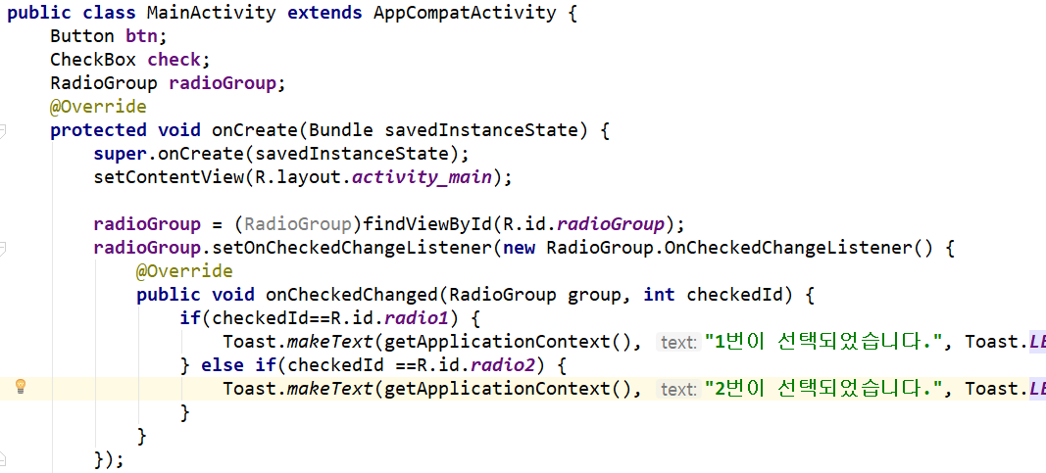
기본위젯 - 라디오버튼

Slide 25
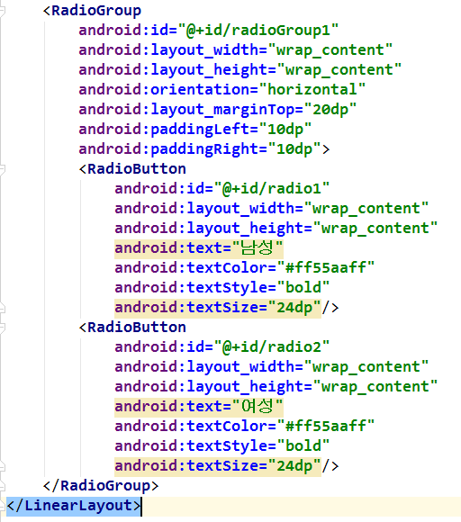
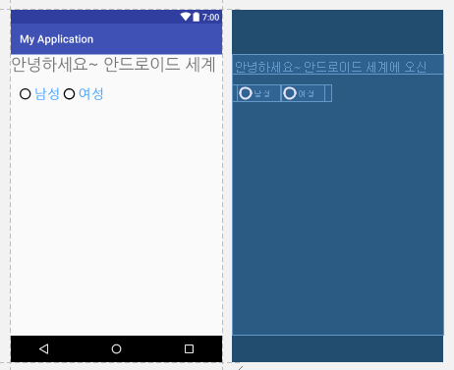
기본 위젯 – RadioButton(계속)
public boolean isChecked()
public void setChecked(boolean checked)
pubic void toggle()
void onCheckedChanged(CompoundButton buttonView,
boolean isChcked)
onCheckedChangeListener
setOnCheckedChangeListener()
7. 기본 위젯들

Slide 26
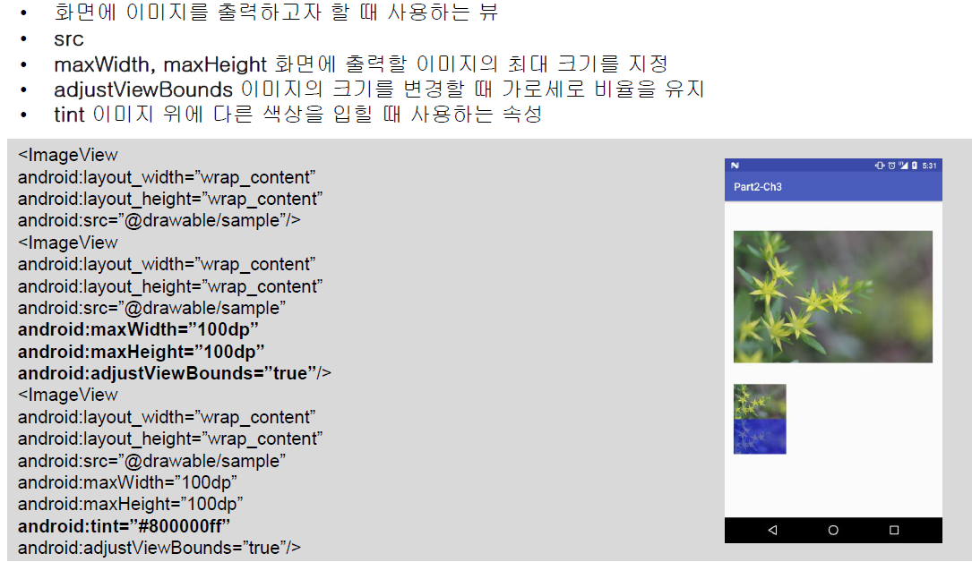
기본위젯 - ImageView

Slide 27
기본 위젯 – 이미지뷰의 속성 사용
속성 | 설명
src | 원본 이미지 설정
maxWidth, maxHeight | 이미지가 보일 최대 크기 설정
tint | 이미지뷰에 보이는 이미지 위에 색상을 적용하고 싶을 때 사용
scaleType | 이미지가 원본 이미지의 크기와 다르게 화면에 보이는 경우 확대/축소를 어떤 방식으로 적용할 것인지 설정 (fitXY, centerCrop, centerInside 등)

Slide 28
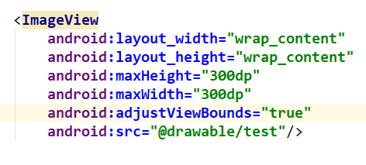
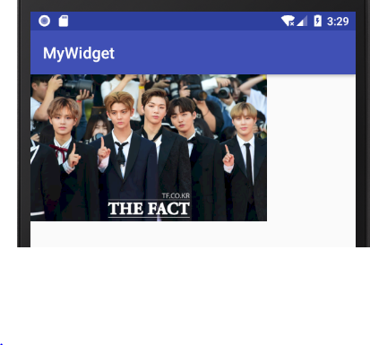
ImageView (계속)

Slide 29
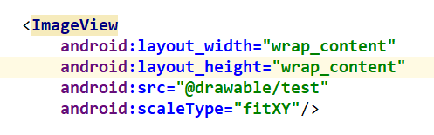
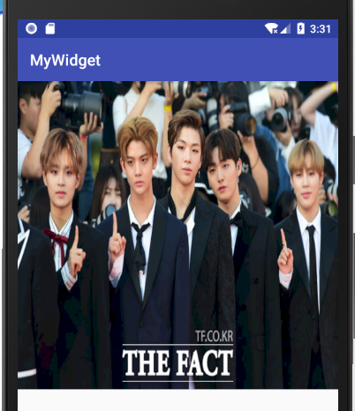
ImageView(계속)

Slide 30
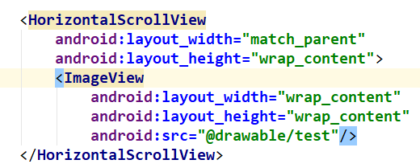
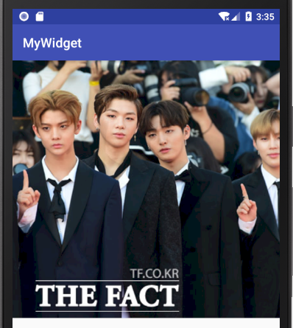
ImageView (계속)

Slide 31
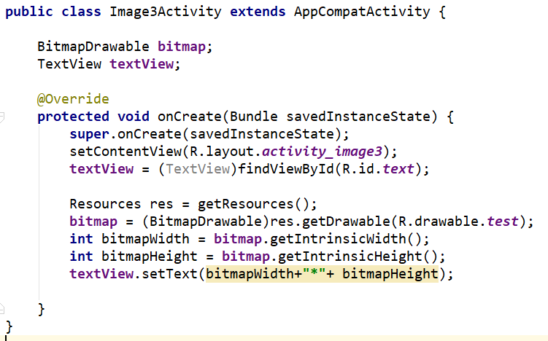
ImageView – 이미지 실제 사이즈 출력

Slide 32
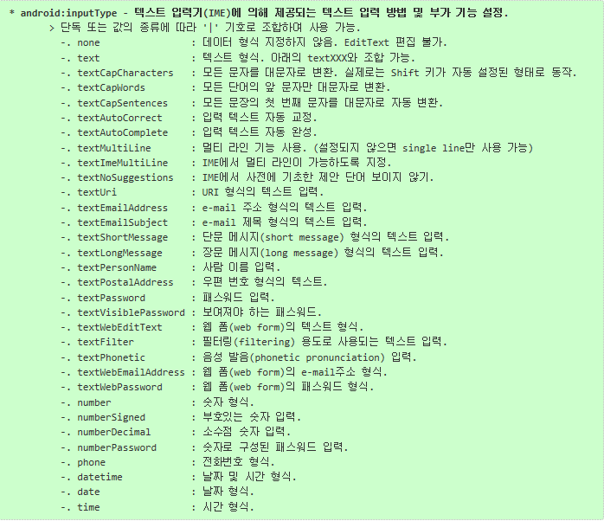
EditText

Slide 33
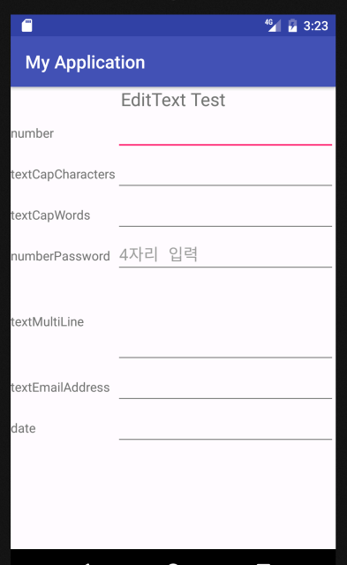
EditText

Slide 34
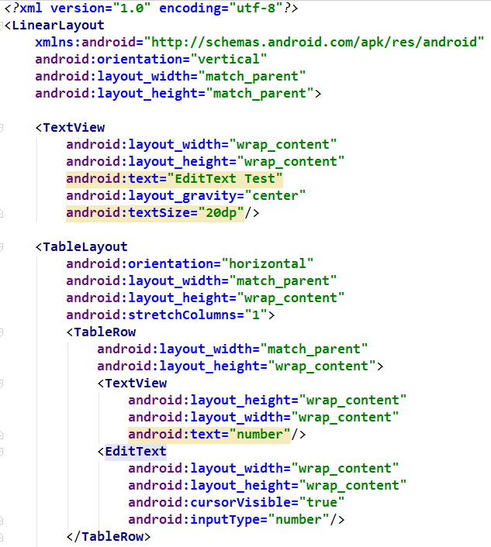
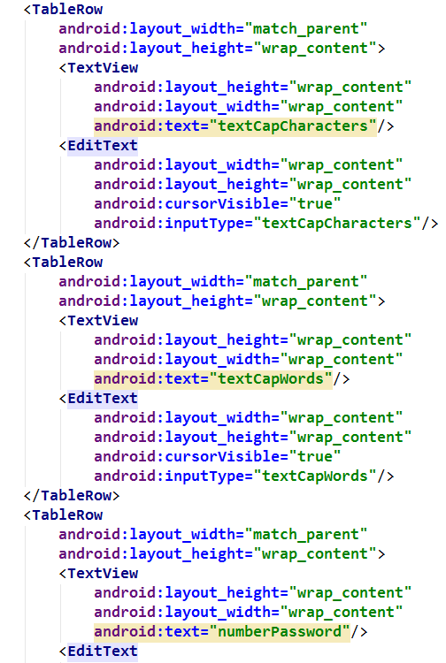
EditText

Slide 35
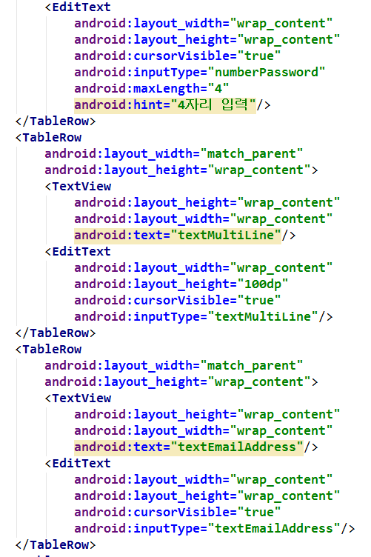
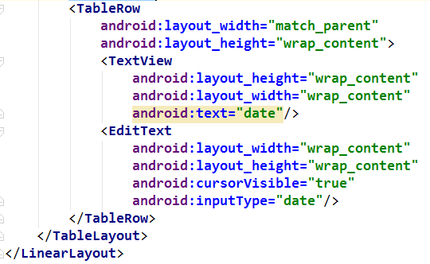

Slide 36
둘째 마당 – CH3. 애플리케이션 구성하기
4-6.
레이아웃 인플레이션 이해하기

Slide 37
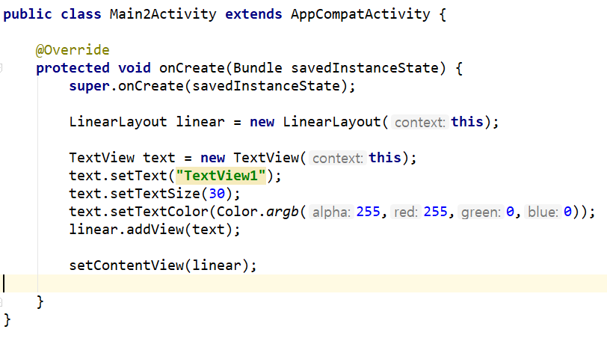
자바소스로 만들기!!!

Slide 38
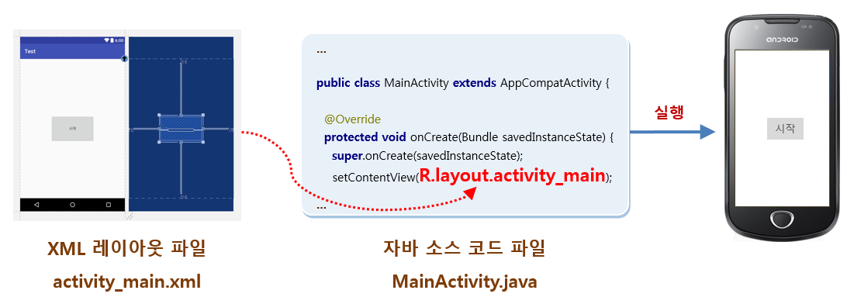
XML 레이아웃 파일과 자바 소스 파일의 매칭
setContentView 메소드에서 XML 레이아웃 파일 매칭
R.layout.레이아웃 파일 이름
1. 레이아웃 인플레이션

Slide 39
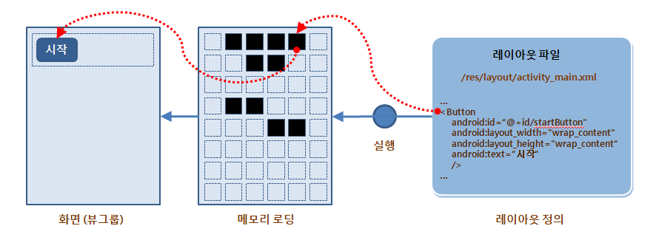
인플레이션이란?
인플레이션 : XML 레이아웃에 정의된 내용이 메모리에 객체화되는 과정
["시작“ 버튼의 레이아웃 인플레이션 과정]
1. 레이아웃 인플레이션

Slide 40
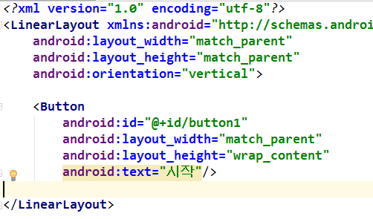
activity-main.xml

Slide 41
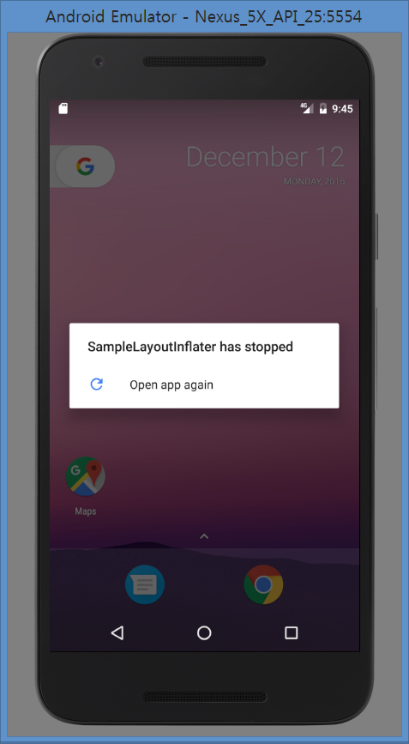
레이아웃 인플레이션의 이해 – 호출 순서
public class MainActivity extends AppCompatActivity {
@Override
public void onCreate(Bundle savedInstanceState) {
super.onCreate(savedInstanceState);
Button button = (Button) findViewById(R.id.button);
button.setText(＂시작됨＂);
setContentView(R.layout.activity_main);
}
}
[setContentView() 코드와 findViewById() 메소드의 호출 순서를 바꾼 경우]
1. 레이아웃 인플레이션

Slide 42
setContentView() 메소드의 역할
[Reference]
public void setContentView (int layoutResID)
public void setContentView (View view [, ViewGroup.LayoutParams params])
setContentView() 메소드의 역할
- 화면에 나타낼 뷰를 지정하는 역할
- XML 레이아웃의 내용을 메모리 상에 객체화하는 역할
[Reference]
getSystemService(Context.LAYOUT_INFLATER_SERVICE)
전체 화면 중에서 일부분만을 차지하는 화면 구성요소들을 XML 레이아웃에서 로딩하여 보여줄 수 없을까?
- LayoutInflater 라는 클래스를 제공하며, 이 클래스는 시스템 서비스로 제공됨
1. 레이아웃 인플레이션

Slide 43
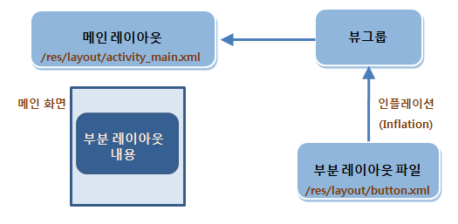
레이아웃 인플레이션의 개념도
[화면의 일부분을 XML 레이아웃 파일의 내용으로 적용하는 과정]
1. 레이아웃 인플레이션

Slide 44
화면 전체와 화면 일부
안드로이드에서 화면 : 소스와 화면 구성이 분리되어 있음
- 자바 소스 1개
- XML 레이아웃 1개
화면 전체 : 액티비티 → setContentView 에서 인플레이션
- 액티비티를 위한 자바 소스 1개 : MainActivity.java
- 액티비티를 위한 XML 레이아웃 1개 : activity_main.xml
부분 화면 → 수동으로 인플레이션
- 부분화면을 위한 자바 소스 1개 또는 뷰 (뷰가 1개의 소스 파일로 분리될 수 있음)
- 부분화면을 위한 XML 레이아웃 1개 : singer.xml
1. 레이아웃 인플레이션

Slide 45
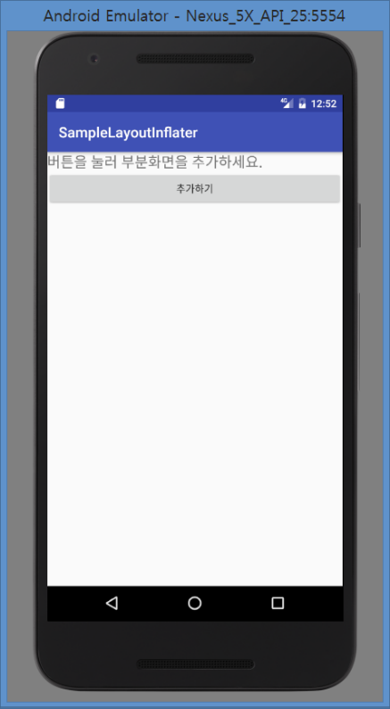

레이아웃 인플레이션 예제
레이아웃 인플레이션 예제
화면의 일부로 추가할 뷰의 XML 레이아웃 정의
레이아웃 인플레이션 후 자바 코드에서 화면의 일부로 추가
메인 액티비티의
XML 레이아웃
화면 일부의
XML 레이아웃
레이아웃 코드 작성
레이아웃 코드 작성
메인 액티비티 코드
메인 액티비티 코드 작성
1. 레이아웃 인플레이션

Slide 46

메인 액티비티의 레이아웃
위쪽에 버튼을 배치하고 아래쪽에 다른 레이아웃이 들어갈 공간을 확보
1. 레이아웃 인플레이션

Slide 47
메인 액티비티의 레이아웃
<?xml version="1.0" encoding="utf-8"?> <LinearLayout xmlns:android="http://schemas.android.com/apk/res/android" android:id="@+id/activity_menu" android:layout_width="match_parent" android:layout_height="match_parent" android:orientation="vertical"> …
<Button android:id="@+id/button2" android:layout_width="match_parent" android:layout_height="wrap_content" android:text="추가하기" /> <LinearLayout android:id="@+id/container" android:layout_width="match_parent" android:layout_height="match_parent“
android:orientation="vertical"> </LinearLayout> </LinearLayout>
1. 레이아웃 인플레이션

Slide 48


부분 화면을 위한 레이아웃
sub1.xml 파일로 만들고 텍스트뷰와 체크박스 위젯 추가한 후 배경색 설정
1. 레이아웃 인플레이션

Slide 49
자바 코드 작성
protected void onCreate(Bundle savedInstanceState) { super.onCreate(savedInstanceState); setContentView(R.layout.activity_menu); container = (LinearLayout) findViewById(R.id.container); Button button = (Button) findViewById(R.id.button); button.setOnClickListener(new View.OnClickListener() { @Override public void onClick(View view) { LayoutInflater inflater = (LayoutInflater) getSystemService(Context.LAYOUT_INFLATER_SERVICE); inflater.inflate(R.layout.sub1, container, true); CheckBox checkBox = (CheckBox) container.findViewById(R.id.checkBox); checkBox.setText("로딩되었어요."); } }); }
1. 레이아웃 인플레이션

Slide 50


activity_main.xml

Slide 51


sub.xml

Slide 52

MainActivity.java
추가 해 보기
Button button2 = new Button(this);
button2.setText(“button”);
container.addView(button2);

Slide 53
레이아웃 인플레이션 메소드
[Reference]
View inflate (int resource, ViewGroup root)
[Reference]
static Layoutlnflater Layoutlnflater.from (Context context)
[Reference]
static View inflate (Context context, int resource, ViewGroup root)
1. 레이아웃 인플레이션

Slide 54

레이아웃 인플레이션 메소드

